Slide 1
Федеральное государственное образовательное бюджетное учреждение высшего образования «Финансовый университет при Правительстве Российской Федерации»
Фестиваль «Времена и эпохи 2017»

Slide 2
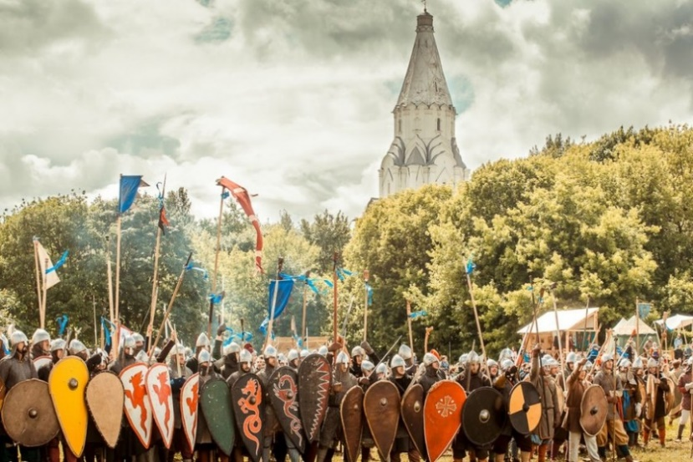
«Времена и Эпохи» — серия фестивалей, посвящённых исторической реконструкции. Проводился с 2011 года в музее-заповеднике «Коломенское» (г. Москва), а с 2017 года проводится на различных площадках по всей Москве. Каждый год меняется эпоха, которой посвящён фестиваль.
Смысл «Времен и эпох» — максимально вовлекать гостей в фестивальный процесс. На каждой площадке можно пообщаться с реконструкторами, узнать необычные подробности из жизни эпохи, научиться ремеслам и играм минувших времен.
Идея фестиваля — собрать в столице всё лучшее из мира реконструкции со всего света. Разные эпохи переплетутся на улицах и в парках в единое историческое представление. Москвичи и туристы будут гулять по центру от одной эпохи к другой, ездить в парки, чтобы посмотреть кавалькаду Екатерины Великой, бой римских легионов с варварами или лагерь Русской императорской армии.

Slide 3
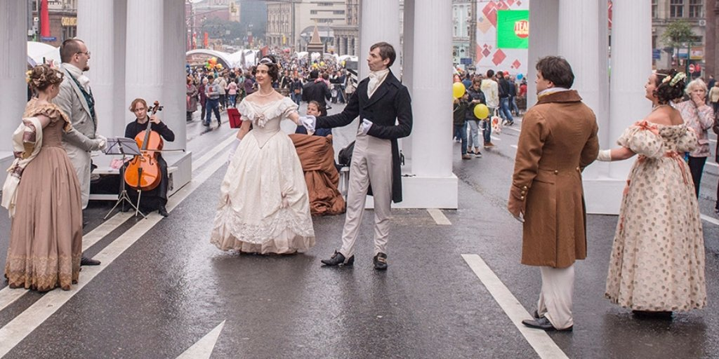
«Времена и эпохи. Собрание» — главный исторический фестиваль в России и один из крупнейших в мире. Это выставка достижений мировой реконструкции. Бойцы и торговцы, музыканты и ремесленники, военные инженеры и каскадеры со всего света везут свои лучшие наработки, чтобы показать их гостям.
Он проходил на 30 площадках столицы с 1 по 12 июня 2017 года. На площадках фестиваля прошли выставки, полноценные широкомасштабные представления и ярмарки.
Фестиваль начался 1 июня с прибытия на станцию «Подмосковная» (Рижский вокзал в Москве) ретропоезда с персонажами, представляющими все эпохи фестиваля.
Кульминацией фестиваля «Времена и эпохи» стала пограничная битва XVII века, которая прошла 11 июня в музее-заповеднике «Коломенское».

Slide 4
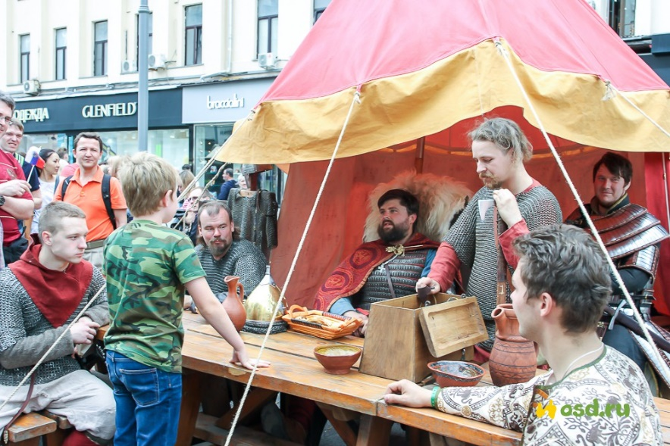
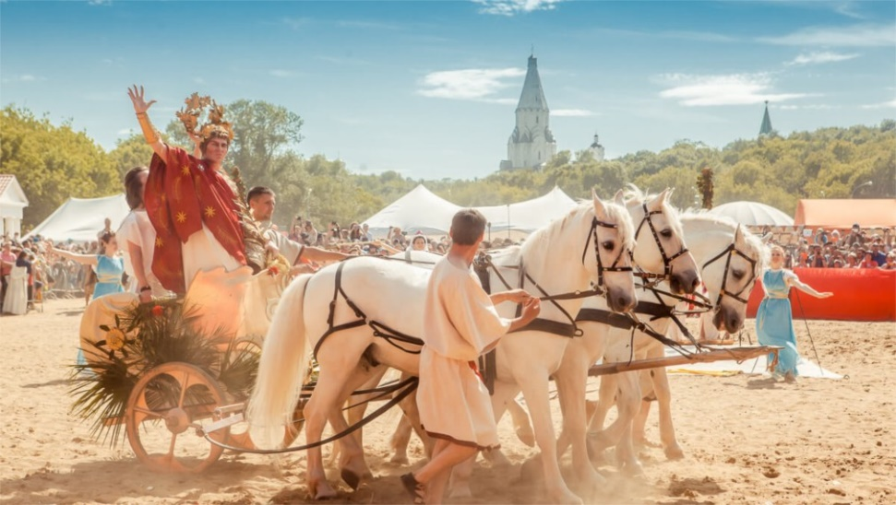
SWOT-анализ фестиваля
Сильные стороны | Слабые стороны
Уникальное, познавательное, интересное, бесплатное мероприятие Разнообразная программа фестиваля, рассчитанная на детей и взрослых Разнообразные мастер-классы, показательные выступления Много различных площадок проведения фестиваля Шаговая доступность от метро | Высокие цены в кафе и точках питания Большое количество людей, среди которых попадаются воры Информационные столбы с картой площадок и расписанием не продуманы, неудобно одновременно смотреть расписание и карту площадок В будние дни на фестивале много пустых палаток, мало реконструкторов

Slide 5
SWOT-анализ «Парка Горького»
Угрозы | Возможности
Появление новых фестивалей, посвященных реконструкциям | Сотрудничество с кафе и точками питания, с целью разработки ценовой политики на время проведения фестиваля Создание удобных информационных столбов для посетителей Разработка интересной программы не только в выходные, но и в будние дни Привлечение спонсоров фестиваля для самообеспечения (в настоящий момент фестиваль спонсируется из бюджета Москвы)

Slide 6
Предложения по совершенствованию фестиваля:
Сотрудничество с кафе и точками питания, с целью разработки доступной ценовой политики на время проведения фестиваля (это будет выгодно и кафе, в которых будет приток посетителей фестиваля).
Разработка и создание удобных информационных столбов для посетителей.
Разработка новых программ, мастер-классов, реконструкций в будние дни.
Раскрутка фестиваля на базе существующих пабликов «Вконтакте», создание разнообразных конкурсов, посвященных фестивалю с призами в виде сувенирной продукции фестиваля.
Расширение сотрудничества с реконструкторами по всему миру.
Привлечение спонсоров для сотрудничества.

Slide 7
Москва 2017 год

